Slide 1
사용자 정의 이벤트

Slide 2
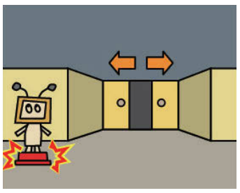
CHAPTER 17 사용자 정의 이벤트
게임엔진은 각종 이벤트(입력, 충돌 등)를 감지하고 이를 블루프린트로 통지해줌
Event Driven 개발이 가능하도록 지원함
따라서, 블루프린트에서는,
이벤트가 작업 흐름의 시작 지점이 됨
이벤트 종류
표준 이벤트 (BeginPlay 이벤트, Tick 이벤트, 충돌 이벤트, …)
입력 이벤트 (축 입력 이벤트, 액션 입력 이벤트)
우리가 원하는 이벤트를 추가 -> 사용자 정의 이벤트
목표: 사용자 정의 이벤트 익히기
사용자가 “바닥 스위치가 켜진” 이벤트를 정의

Slide 3
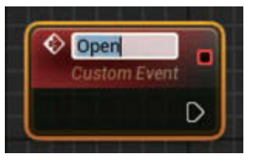
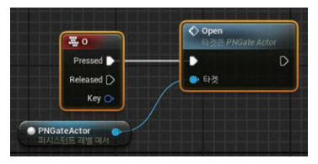
사용자 정의 이벤트 생성과 호출
사용자 정의 이벤트 (Custom Event) 생성
게이트에 “Open”, “Close”라는 사용자 정의 이벤트를 추가함
“Custom Event” 추가
작업 흐름의 시작 지점이 되는 노드를 생성하는 것임
사용자 정의 이벤트 호출
게이트의 함수(“Open”, “Close”) 호출
“사용자 정의 이벤트” = “함수”

Slide 4

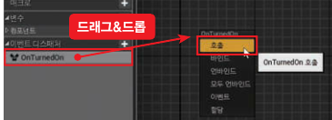
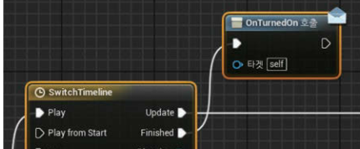

이벤트 디스패처
이벤트를 정의하는 것과 통지하는 것을 함께 해결하자
-> 이벤트 디스패처
바닥 스위치에
이벤트 디스패처를 추가하자 (이름을 OnTurnedOn 이라고 하자)
-> “바닥 스위치가 켜진” 사용자 정의 이벤트 OnTurnedOn 정의
(바닥스위치에서) 생성한 이벤트 디스패처를 드래깅해서 배치 (배치 시에, “호출”을 선택)
이 노드가 실행되면 OnTurnedOn 이벤트가 통지됨
-> “바닥 스위치가 켜진” 사건이 발생했음
(다른 곳에서) 이벤트가 발생하면 해야 하는 작업 흐름 구현
(레벨 블루프린트 등 바닥 스위치가 아닌 다른 곳에서)
“이벤트 추가“로 OnTurnedOn 이벤트를 추가함
-> “바닥 스위치가 켜진” 사건이 발생했다면 이 작업을 진행해라

Slide 5
바닥 스위치로 문 열림 동작
먼저,
스위치에 “TurnOff” 사용자 정의 이벤트 추가
외부에서 이 이벤트를 호출하면, 바닥 스위치가 초기 위치로 돌아감
스위치에 두번째 이벤트 디스패처를 추가하자 (이름을 OnTurnedOff 이라고 하자)
-> “바닥 스위치가 꺼진” 사용자 정의 이벤트 OnTurnedOff 정의
이벤트 통지
바닥스위치 충돌 이벤트가 발생되면
타임라인으로 바닥스위치가 눌려지도록 하고, 그 후에, OnTurnedOn 이벤트가 통지되도록 하자
TurnOff 이벤트가 발생되면
타임라인으로 바닥스위치가 복구되도록 하고, 그 후에, OnTurnedOff 이벤트가 통지되도록 하자
스위치의 OnTurnedOn/OnTurnedOff 이벤트가 발생되면
OnTurnedOn : 문을 열고(문의 Open 호출), 잠시 후에, 스위치를 끄자(스위치의 TurnOff호출)
OnTurnedOff : 문을 닫자(문의 Close 호출)

Slide 6
실습 준비
실습
준비물: 이전 결과물 프로젝트 ‘PaperNinja’
결과물: 기존 프로젝트 ‘PaperNinja’ 수정
새 테스트 레벨 생성: ‘Maps/Test_Event_Gate’
기존 블루프린트 수정: ‘Blueprints/PNGateActor’
기존 블루프린트 수정: ‘Blueprints/PNSwitchActor’
정식 레벨에 반영: ‘Maps/PNStage01_Top’

